Slide 1

La coupe du monde
des
supportrices

Slide 2


ALLEMAGNE

Slide 3

ANGLETERRE

Slide 4


ARGENTINE

Slide 5


CHILI

Slide 6
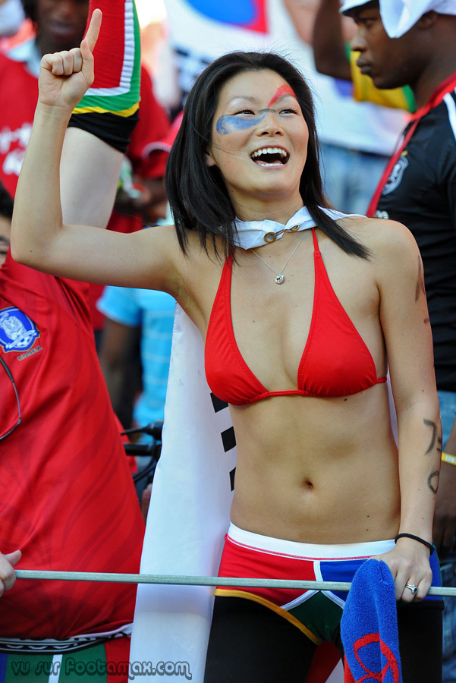
COREE DU SUD

Slide 7


CROATIE

Slide 8

ESPAGNE

Slide 9


GRECE

Slide 10


GHANA

Slide 11

ITA
LIE

Slide 12
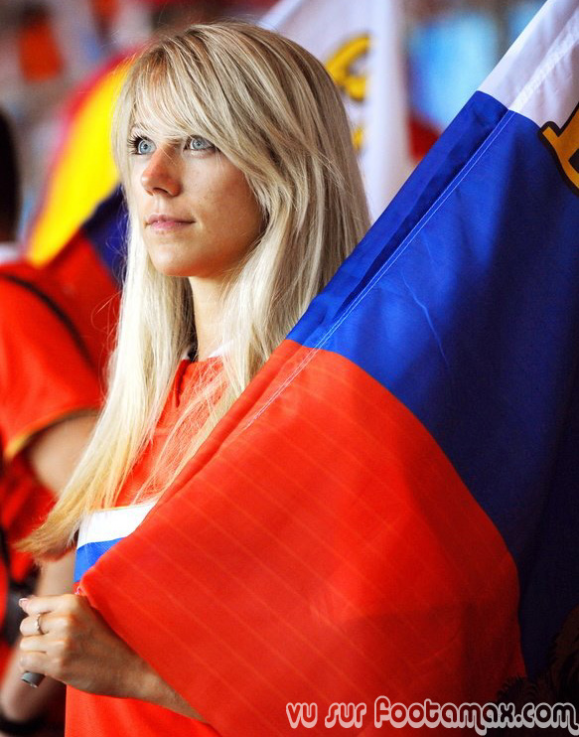

RUSSIE

Slide 13
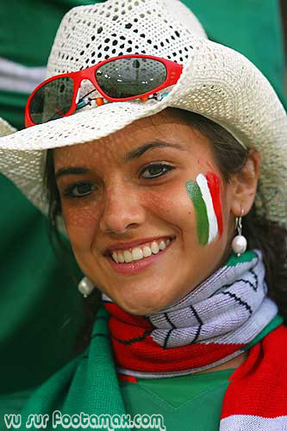
MEX
IQUE

Slide 14


PAYS-BAS

Slide 15

PORTUGAL

Slide 16

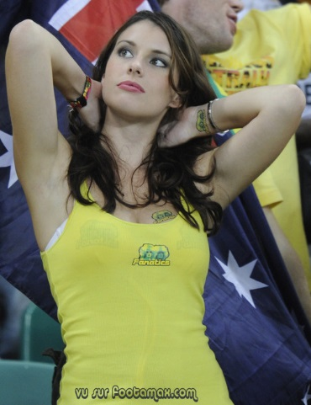
AUSTRALIE

Slide 17

SUISSE

Slide 18
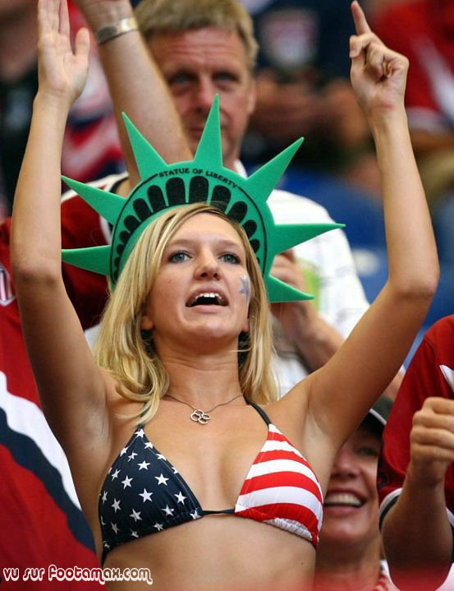
U
SA

Slide 19


RENDEZ-VOUS
AU BRESIL

Slide 20


ALLEZ
D’autres sur:
Diaporamas-a-la-con.com
Le site des meilleurs diaporamas humoristiques
[Attention le passage du pointeur de souris dans ce cadre déclenche un lien vers le site]
LES
BLEUS !!

Slide 21
Retrouvez d'autres photos de supportrices
sur le site : http://www.footamax.com
f@m

